Slide 1
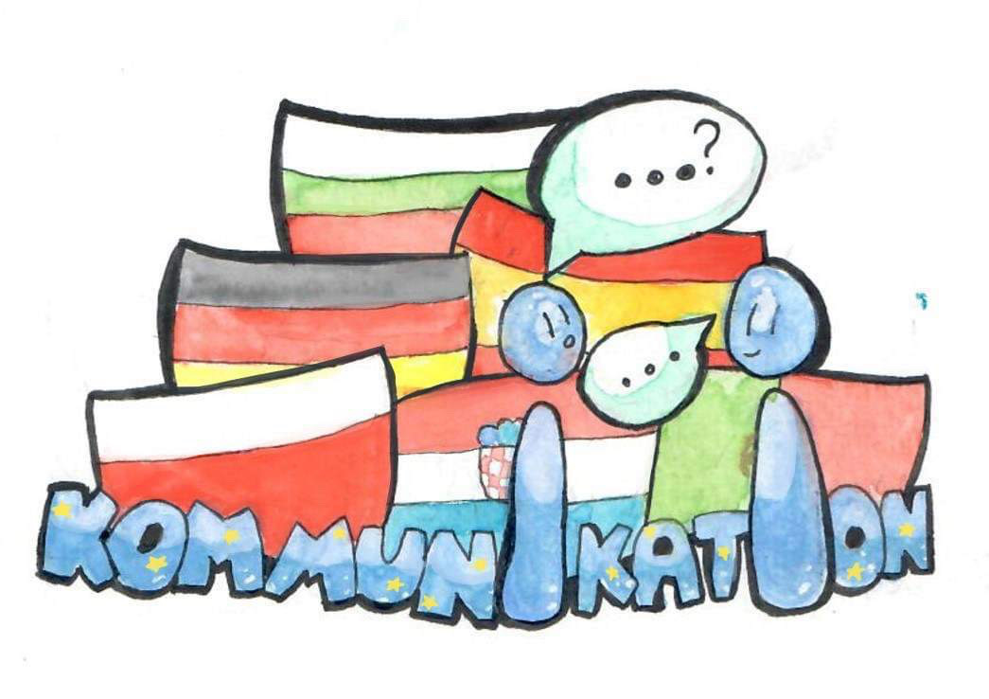
multilingualismus in deutschland
Käthe-Kollwitz Schule

Slide 2
Deutschland ist ein Einwanderungsland und somit mehrsprachig.
Mehrsprachigkeit hat es in der Geschichte Deutschlands schon immer gegeben, heute leben hier Menschen aus ca. 190 Ländern.
Mehr als 20% der Bevölkerung in Deutschland haben einen anderen kulturellen Hintergrund. Viele dieser Menschen sind mehrsprachig, sie sprechen nicht nur ihre Herkunftssprache, sondern auch eine oder mehrere Fremdsprachen.

Slide 3
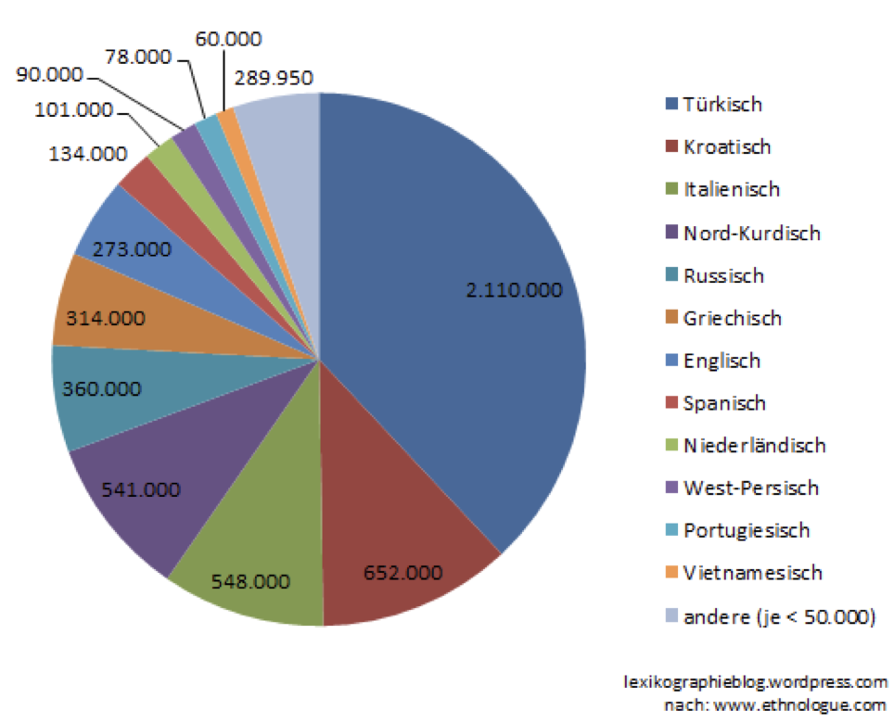

Slide 4
Nationale Minderheiten
In Deutschland leben vier anerkannte nationale Minderheiten:
die dänische Minderheit,
die friesische Volksgruppe,
das sorbische Volk
die Minderheit der deutschen Sinti und Roma.
Die Angehörigen der Minderheiten bewahren in Deutschland jahrhundertealte Sitten und Gebräuche sowie ihre Sprachen, die für sie kulturelle Identität darstellen.

Slide 5
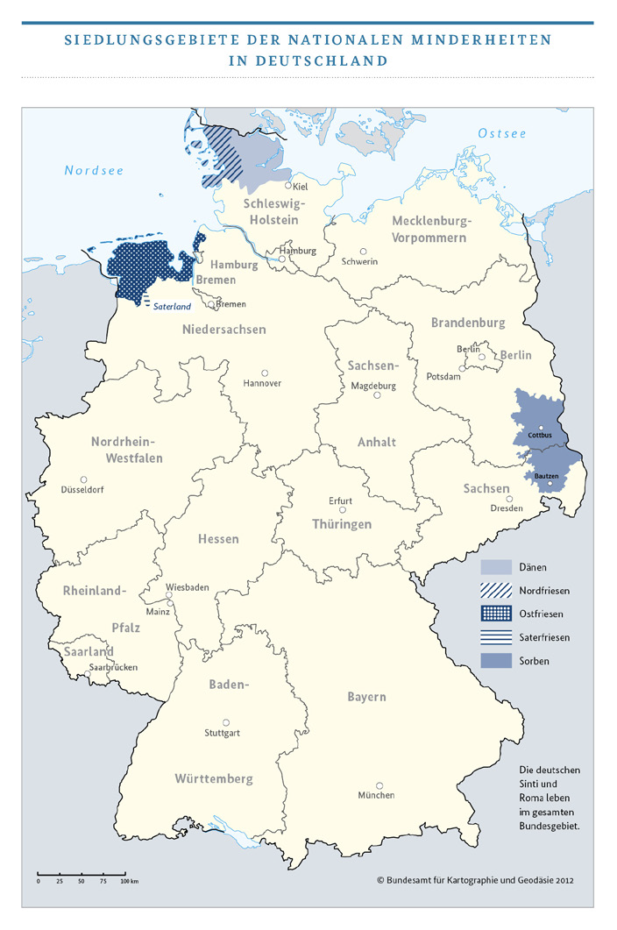
Nationale Minderheiten in Deutschland

Slide 6
Die deutschen Sinti und Roma
Heute leben 150.000 bis 200.000 Sinti und Roma in ganz Deutschland.
Nach Schätzungen sprechen heute etwa drei Viertel der Roma und Sinti Romanes als Muttersprache. Das Besondere am Romanes ist, dass es vor allem eine mündliche Sprache ist.

Slide 7
Die jüdische Gemeinschaft
Jiddisch ist eine annähernd tausend Jahre alte Sprache, die von aschkenasische Juden in weiten Teilen Europas gesprochen und geschrieben wurde und von einem Teil ihrer Nachfahren bis heute gesprochen und geschrieben wird.
Es ist eine Sprache, die außer der hochdeutschen auch eine hebräisch-aramäische, eine romanische und eine slawische Komponente aufweist.

Slide 8
Deutsche Dialekte
In Deutschland leben 82 Millionen Menschen und alle sprechen Deutsch. Oder nicht? Fakt ist, dass ein Norddeutscher oder Berliner oft nicht versteht, was ein Bayer oder Badener sagt.
Sprechen die kein Deutsch? Doch, aber Deutsch klingt nicht überall gleich. Ein und dieselbe Sprache wird in verschiedenen Regionen in Deutschland nicht nur anders ausgesprochen, die Dialekte folgen manchmal auch eigenen grammatischen Regeln und haben oft einen unterschiedlichen Wortschatz.

Slide 9
In Deutschland gibt es rund 16 bis 20 verschiedene Dialekte.
Dabei handelt es sich jedoch nur um die großen Dialektgruppen: dazu gehören unter anderem Bayerisch, Alemannisch, Obersächsisch, Ostfränkisch, Rheinfränkisch, Westfälisch, Ostwestfälisch, Brandenburgisch und Nordniederdeutsch.
In den ländlichen Regionen variiert das Gesprochene von Gemeinde zu Gemeinde.

Slide 10
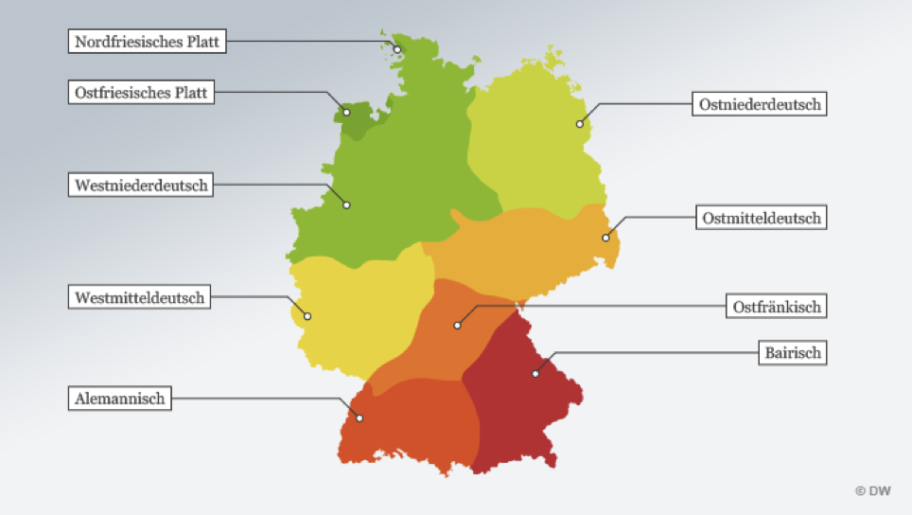

Slide 11
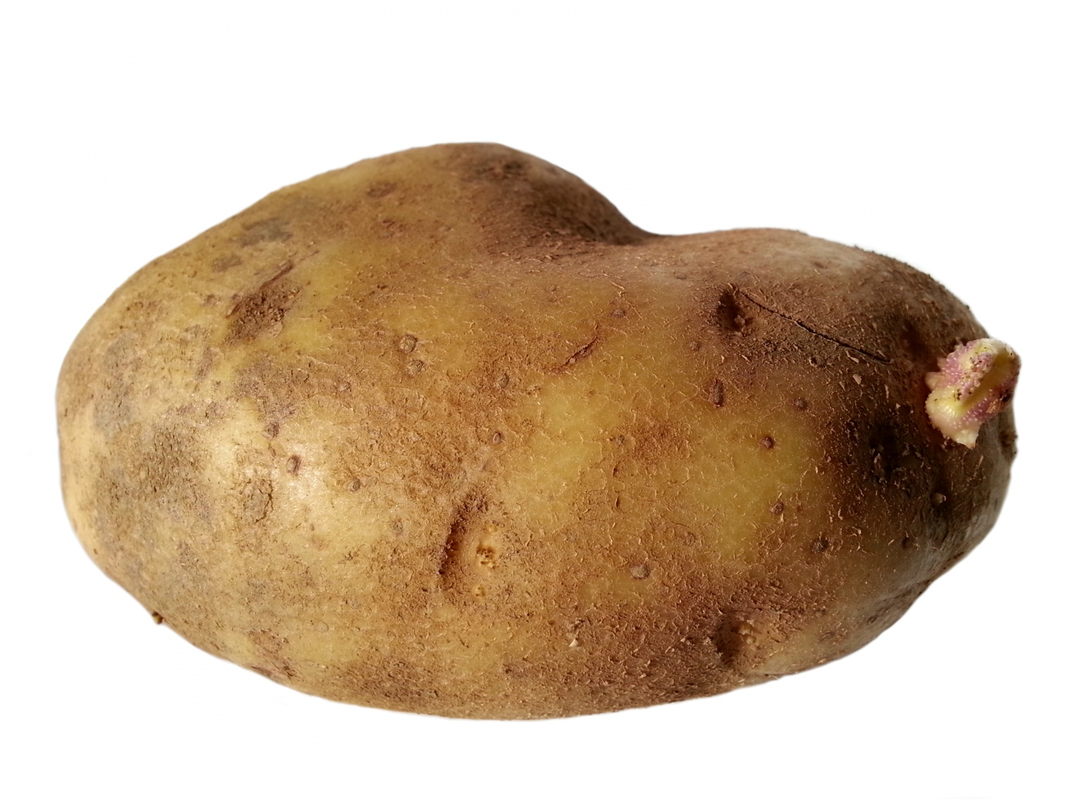
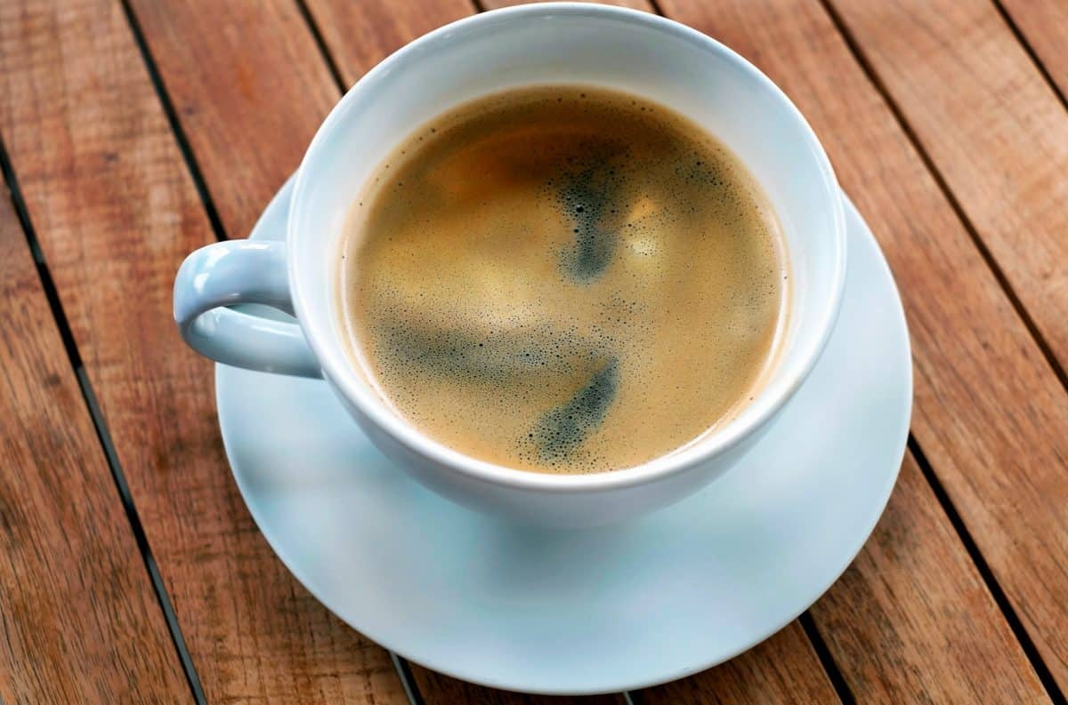
Beispiele:
Kartoffeln, Erdäpfel, Herdäpfel, Grundbirnen
Kaffeetasse, Humpen, Becher, Haferl, Pott, Dibbele

Slide 12
Quellen
https://www.goethe.de/prj/mwd/de/idl/fam/msk.html
https://lexikographieblog.wordpress.com/2011/09/28/die-sprachen-um-uns-herum/
https://www.bpb.de/apuz/243860/zur-sozialen-und-politischen-lage-der-anerkannten-nationalen-minderheiten-in-deutschland
https://www.minderheitensekretariat.de/wen-vertreten-wir/uebersicht-und-selbstverstaendnis
https://uepo.de/wp-content/uploads/2019/02/minderheiten_minderheitensprachen_deutschland_2014.pdf
https://www.goethe.de/ins/gb/de/kul/mag/20890063.html
https://de.wikipedia.org/wiki/Jiddisch
https://www.dw.com/de/eine-deutschlandreise-fürs-ohr/a-4230751
https://www.planet-wissen.de/geschichte/deutsche_geschichte/geschichte_der_dialekte/
https://www.derdiedaf.com/download/7497 Thema%20des%20Monats_4_2015_AKT.pdf

